Slide 1


Slide 2






تعيين تلميذ(ة) للإجابة,
توجيهات و شرح التعليمات,
عرض فيديو.
المرور بين الصفوف للمساعدة و تصحيح الإنجازات,
عمل في ثنائيات,
نهاية الشريط، المرور إلى الشريحة الموالية.

Slide 3

تنظيم حصص الأسبوع
اليوم 4 -
اليوم1 -
استماع وتحدث,
قراءة : حرف اللام مع التنوين,
رسم الحرف مع التنوين ـــ نقل,
معجم,
استماع وتحدث,
قراءة : حرف الفاء مع الحركات القصيرة والطويلة,
خط : رسم الحرف منفردا ومع الحركات القصيرة والطويلة,
اليوم 5 -
اليوم2 -
استماع وتحدث.
قراءة : دمج.
إملاء.
استماع وتحدث,
قراءة : حرف الفاء مع التنوين,
خط : رسم الحرف مع التنوين,
اليوم 6 -
اليوم 3 -
استماع وتحدث.
قراءة :أراجع ما تعلمته.
إنتاج كتابي.
استماع وتحدث.
قراءة : حرف اللام مع الحركات القصيرة والطويلة.
خط : رسم الحرف مع الحركات القصيرة والطويلة.

Slide 4





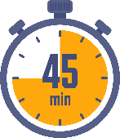



هيكلة حصة اليوم
-01افتتاح الحصة
الترحيب وتدبير السلوك.
أنشطة اعتيادية: لوحة المقاطع.
كلمات بصرية: في ـــــ عَلى ـــــ أسماء التلاميذ.
-02استماع وتحدث
أراجع ما تعلمته.
-03قراءة
أراجع ما تعلمته: قراءة مقاطع وكلمات تتضمن الحروف المقدمة.
04-إنتاج كتابي
وصف صورة من خلال إنتاج كلمات تتضمن الحروف المقدمة.

Slide 5

عند نهاية الحصة
على الأقل % 80 من المتعلمين سيكونون قادرين على:
وصف مشاهد الحكاية/ التحدث عما يحبون فعله في المدرسة؛
قراءة مقاطع وكلمات وجمل تتضمن الحروف المقدمة؛
وصف صورة من خلال إنتاج كلمات تتضمن الحروف المقدمة.

Slide 6


افتتاح الحصة
افتتاح الحصة
الترحيب وتدبير السلوك
أنشطة اعتيادية:
لوحة المقاطع.
كلمات بصرية: في ـــــ على ـــــ أسماء التلاميذ.

Slide 7
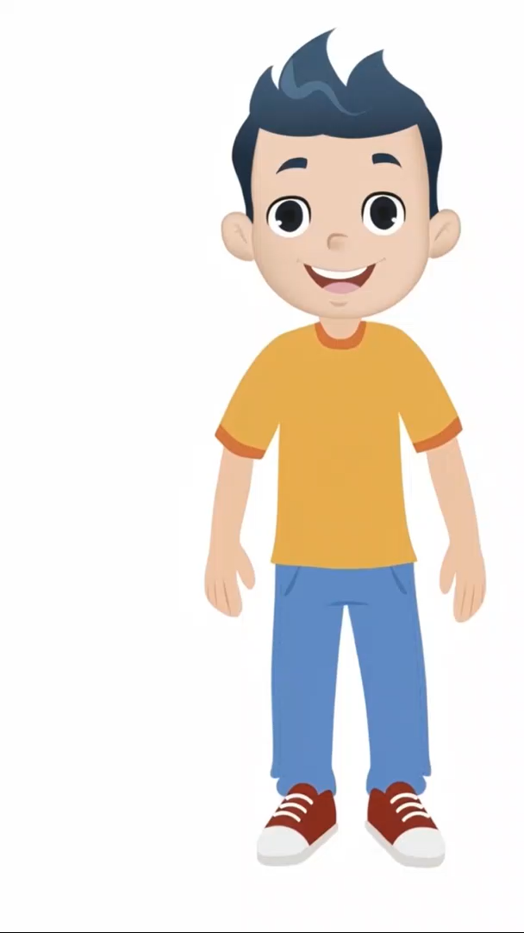
اختــتام الحــصة
إنتاج كتابي
قراءة
استـماع وتحدث
افتتاح الحصة
مرحبا بكم ، سننطلق في حصة اللغة العربية.

Slide 8


قبل أن نبدأ الحصة نتذكر شروط الحصول على نجمة التميز.
اختــتام الحــصة
إنتاج كتابي
قراءة
استـماع وتحدث
افتتاح الحصة
أُنْصِتُ وأَنْتَبِهُ جَيِّداً للدَّرْسِ.
دونَ أَنْ أَقِفَ، أَرْفَعُ أُصْبُعي لِلْإجابَةِ.

Slide 9
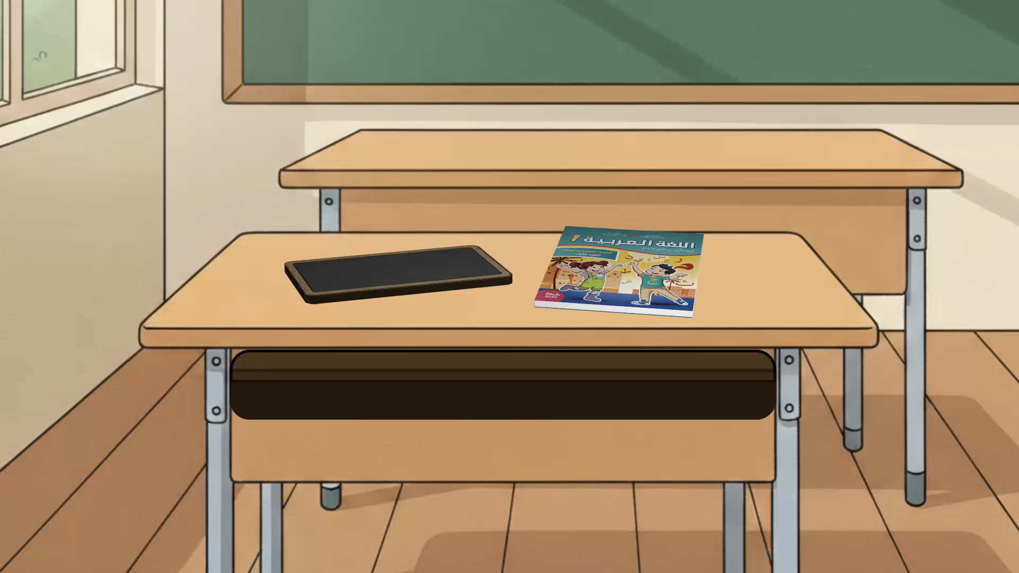
ضعوا اللوحة والكراسة في القمطر.
اختــتام الحــصة
إنتاج كتابي
قراءة
استـماع وتحدث
افتتاح الحصة

Slide 10
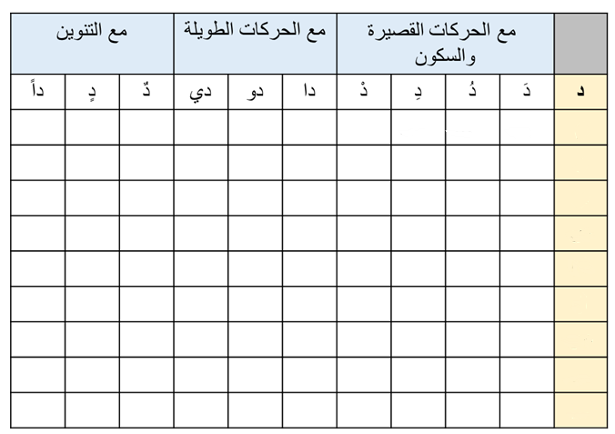
1. يتم إعداد لوحة للمقاطع على الشكل المشار إليه؛ 2. ترسم اللوحة على ورقة للعرض تلصق بشكل دائم؛ 3. يتم إغناؤها تدريجيا بالحرف المقدم نهاية حصص تقديمه؛ 4. تستثمر اللوحة في بداية النشاط الاعتيادي اليومي؛ 5. يتم الرجوع إلى اللوحة متى كانت الحاجة لتذكير المتعلمين بالحروف المدروسة؛ 6. ينصح بتعويد المتعلمين على قراءة لوحة المقاطع في أي وقت متاح.

Slide 11
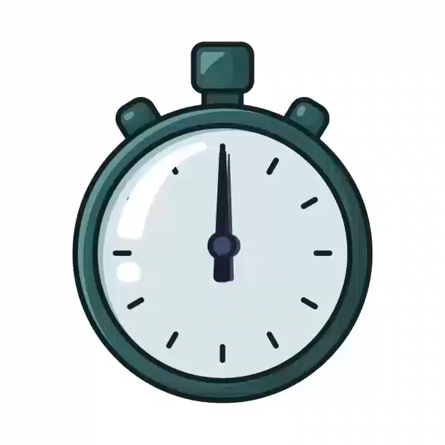
من يمر لقراءة لوحة المقاطع؟ (خاص بالفئة د).
اختــتام الحــصة
إنتاج كتابي
قراءة
استـماع وتحدث
افتتاح الحصة

Slide 12
من يقرأ؟
اختــتام الحــصة
إنتاج كتابي
قراءة
استـماع وتحدث
افتتاح الحصة
...
عَلى
في
...
...
...

Slide 13
من يقرأ؟
اختــتام الحــصة
إنتاج كتابي
قراءة
استـماع وتحدث
افتتاح الحصة
أَنا
هذِهِ
عَلى
في
هذا
أَنتَ

Slide 14

استماع وتحدث
2
استماع وتحدث
أراجع ما تعلمته

Slide 15
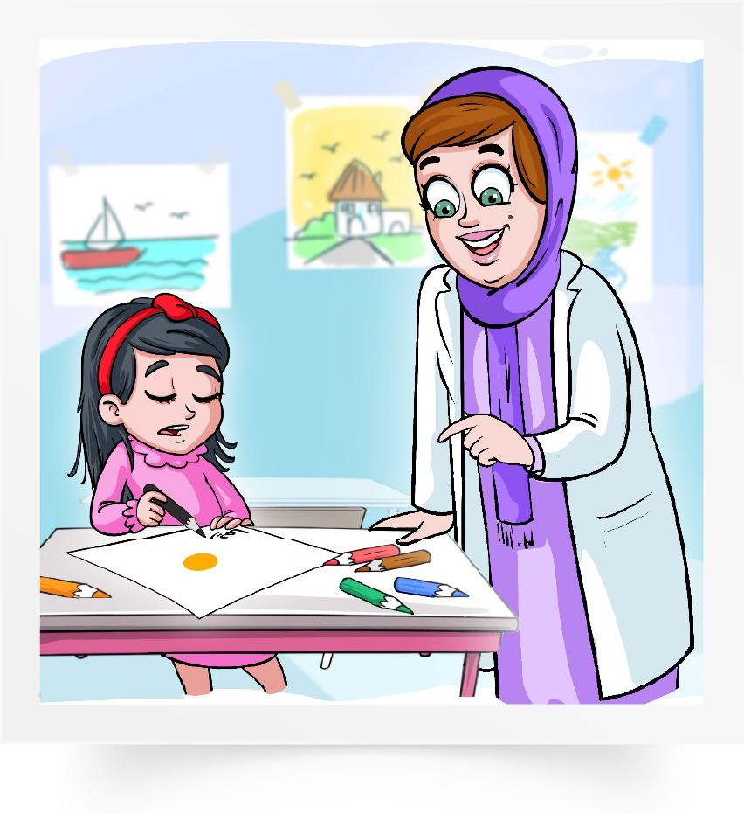
استمعنا في حصص سابقة لحكاية أنا أيضا أستطيع. سنصف الآن صورا من الحكاية؟
اختــتام الحــصة
إنتاج كتابي
قراءة
استـماع وتحدث
افتتاح الحصة

Slide 16
ماذا رسمت ريما؟ أجيبوا بجملة مفيدة وتامة.
اختــتام الحــصة
إنتاج كتابي
قراءة
استـماع وتحدث
افتتاح الحصة

Slide 17
أحسنتم. رسمت ريما نقطة. رددوا الجملة.
اختــتام الحــصة
إنتاج كتابي
قراءة
استـماع وتحدث
افتتاح الحصة

Slide 18
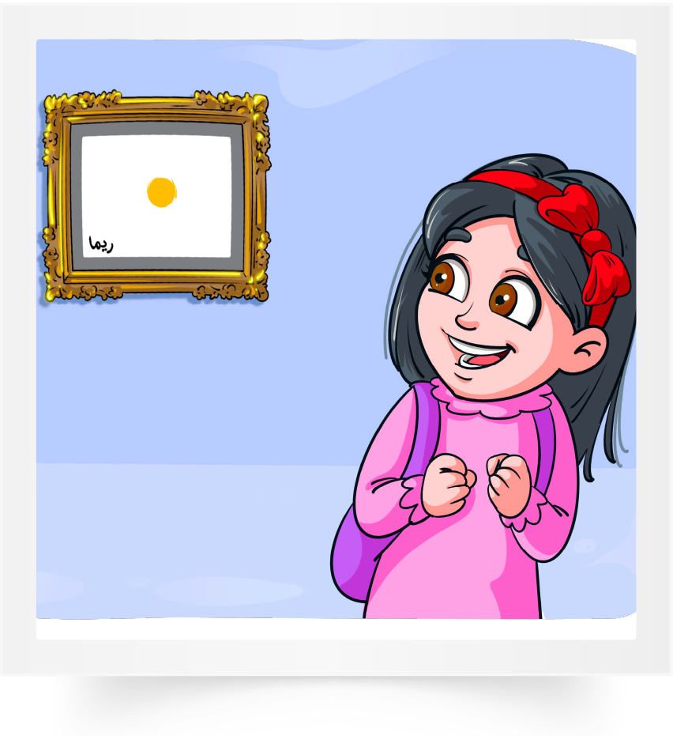
ماذا فعلت المعلمة بنقطة ريما. أجيبوا بجملة تامة.
اختــتام الحــصة
إنتاج كتابي
قراءة
استـماع وتحدث
افتتاح الحصة

Slide 19
أحسنتم. علقت المعلمة نقطة ريما على الحائط. رددوا الجملة.
اختــتام الحــصة
إنتاج كتابي
قراءة
استـماع وتحدث
افتتاح الحصة

Slide 20
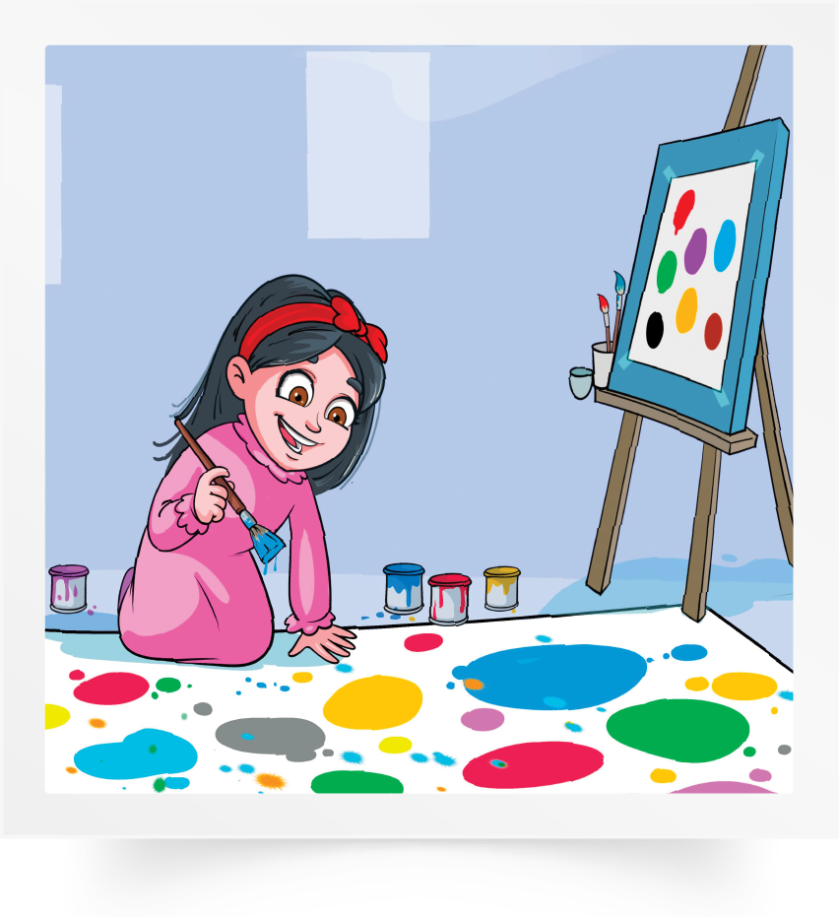
ماذا تفعل ريما في هذا المشهد. أجيبوا بجملة تامة؟
اختــتام الحــصة
إنتاج كتابي
قراءة
استـماع وتحدث
افتتاح الحصة

Slide 21
ترسم ريما نقطا كثيرة. رددوا الجملة.
اختــتام الحــصة
إنتاج كتابي
قراءة
استـماع وتحدث
افتتاح الحصة

Slide 22
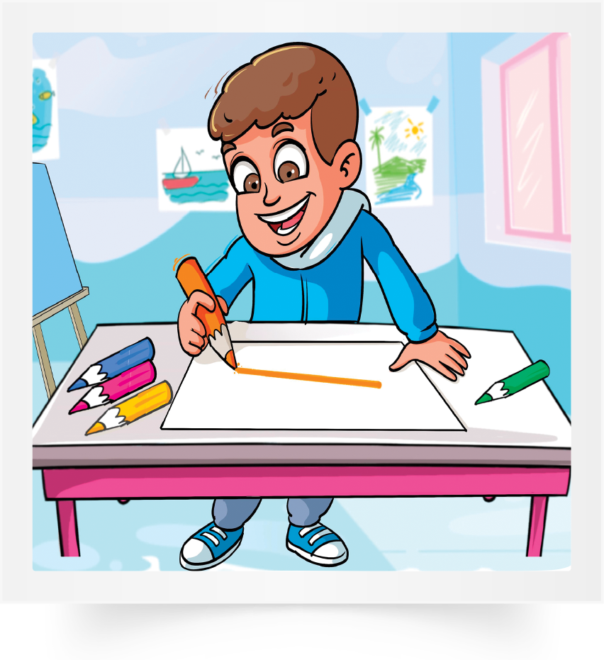
ماذا يفعل الولد في هذا المشهد؟ أجيبوا بجملة تامة,
اختــتام الحــصة
إنتاج كتابي
قراءة
استـماع وتحدث
افتتاح الحصة

Slide 23
يرسم الولد خطوطا. رددوا الجملة.
اختــتام الحــصة
إنتاج كتابي
قراءة
استـماع وتحدث
افتتاح الحصة

Slide 24
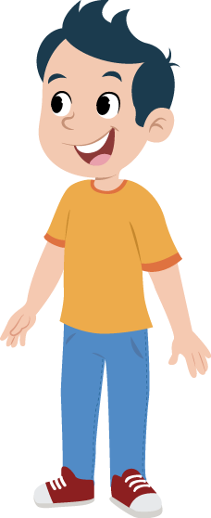
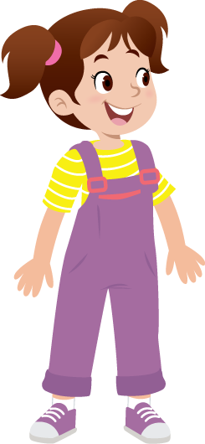
في الحصص السابقة تعلمنا كيف نتحدث عن مدرستنا وعن الحصة التي نحبها.
اختــتام الحــصة
إنتاج كتابي
قراءة
استـماع وتحدث
افتتاح الحصة
................
.......................

Slide 25



من يمر للسبورة ليذكر اسم مدرسته والحصة التي يحبها.
اختــتام الحــصة
إنتاج كتابي
قراءة
استـماع وتحدث
افتتاح الحصة

Slide 26

وقت النجمة الآن. الفائز بنجمة الاستماع والتحدث هو (هي) صديقكم (صديقتكم)............. صفقوا له (لها).
يسجل الأستاذ اسم الفائز على لائحة. (يمكن أن تكون اللائحة معروضة على أحد جدران الفصل).
اختــتام الحــصة
إنتاج كتابي
قراءة
استـماع وتحدث
افتتاح الحصة
وقت النجمة الآن. الفائز بنجمة المشاركة بهدوء هو (هي) صديقكم (صديقتكم)..... صفقوا له (لها).

Slide 27

قفوا، سنردد أنشودة تمرينات.
اختــتام الحــصة
إنتاج كتابي
قراءة
استـماع وتحدث
افتتاح الحصة

Slide 28

قراءة
3
-قراءة
أراجع ما تعلمته: قراءة مقاطع وكلمات وجمل تتضمن الحروف المقدمة.

Slide 29
تعلمنا كيف نقرأ مقاطع وكلمات وجملا تتضمن حرفي الفاء واللام، اليوم سنراجع ما تعلمناه.
اختــتام الحــصة
إنتاج كتابي
قراءة
استـماع وتحدث
افتتاح الحصة
ل
ف

Slide 30

قبل ذلك، خذوا الألواح سأملي عليك بعض المقاطع. يملي الأستاذ على المتعلمين المقاطع التالية: فِـ ــــ لو ــــ في.
اختــتام الحــصة
إنتاج كتابي
قراءة
استـماع وتحدث
افتتاح الحصة

Slide 31
من يقرأ؟ (خاص بمن لم يتوفقوا في رائز الإملاء).
اختــتام الحــصة
إنتاج كتابي
قراءة
استـماع وتحدث
افتتاح الحصة
فاً
في
فا
فَـ

Slide 32
من يقرأ؟ (خاص بمن لم يتوفقوا في رائز الإملاء).
اختــتام الحــصة
إنتاج كتابي
قراءة
استـماع وتحدث
افتتاح الحصة
ـلࣱ
لاً
ـلا
ـلِـ

Slide 33
من يقرأ؟ (خاص بمن لم يتوفقوا في رائز الإملاء).
اختــتام الحــصة
إنتاج كتابي
قراءة
استـماع وتحدث
افتتاح الحصة
بى
باً
بࣱ
ـبُـ

Slide 34
من يقرأ؟ (خاص بمن لم يتوفقوا في رائز الإملاء).
اختــتام الحــصة
إنتاج كتابي
قراءة
استـماع وتحدث
افتتاح الحصة
سٍ
ساً
سو
ـسِـ

Slide 35
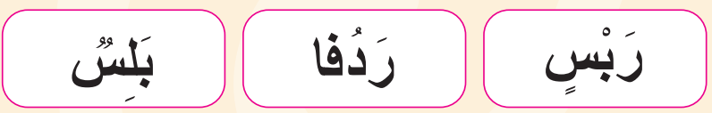
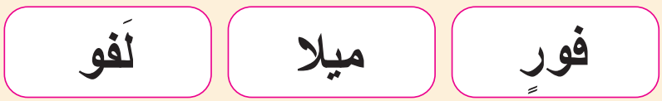
أنا أقرأ.
اختــتام الحــصة
إنتاج كتابي
قراءة
استـماع وتحدث
افتتاح الحصة

Slide 36
من يقرأ؟ (خاص بكل المتعلمين).
اختــتام الحــصة
إنتاج كتابي
قراءة
استـماع وتحدث
افتتاح الحصة

Slide 37
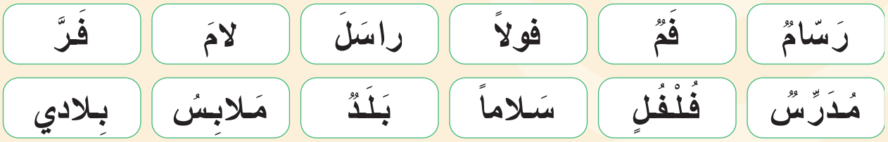
أنا أقرأ.
اختــتام الحــصة
إنتاج كتابي
قراءة
استـماع وتحدث
افتتاح الحصة

Slide 38
من يقرأ؟ سأعين 4 متعلمين للقراءة، كل واحد يقرأ سطرا.
اختــتام الحــصة
إنتاج كتابي
قراءة
استـماع وتحدث
افتتاح الحصة

Slide 39
الآن سأقرأ جملا باسترسال. تابعوا جيدا.
اختــتام الحــصة
إنتاج كتابي
قراءة
استـماع وتحدث
افتتاح الحصة
هذِه مَلابِسُ ریمٍ.
رَسَمَ سَليمٌ فلفَلاً.
هذا دَرْس مُفيدُ.

Slide 40
من يقرأ كما قرأت؟ سأعين 3 متعلمين للقراءة.
اختــتام الحــصة
إنتاج كتابي
قراءة
استـماع وتحدث
افتتاح الحصة
هذِه مَلابِسُ ریمٍ.
رَسَمَ سَليمٌ فلفَلاً.
هذا دَرْس مُفيدُ.

Slide 41

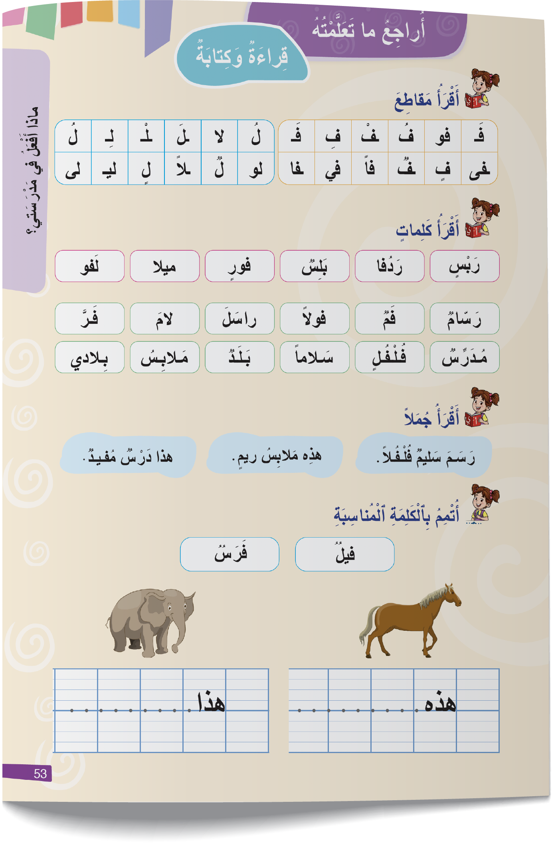
خذوا الكراسة الصفحة 53.
اختــتام الحــصة
إنتاج كتابي
قراءة
استـماع وتحدث
افتتاح الحصة

Slide 42
اختــتام الحــصة
إنتاج كتابي
قراءة
استـماع وتحدث
افتتاح الحصة
في ثنائيات كل واحد منكم يقرأ الكلمات لزميله.

Slide 43
اختــتام الحــصة
إنتاج كتابي
قراءة
استـماع وتحدث
افتتاح الحصة
في ثنائيات ــــ كل واحد منكم يقرأ الجمل لزميله.
هذِه مَلابِسُ ریمٍ.
رَسَمَ سَليمٌ فلفَلاً.
هذا دَرْس مُفيدُ.

Slide 44
وقت النجمة الآن. الفائز بنجمة المشاركة بهدوء هو (هي) صديقكم (صديقتكم)........ صفقوا له (لها).
اختــتام الحــصة
إنتاج كتابي
قراءة
استـماع وتحدث
افتتاح الحصة

Slide 45
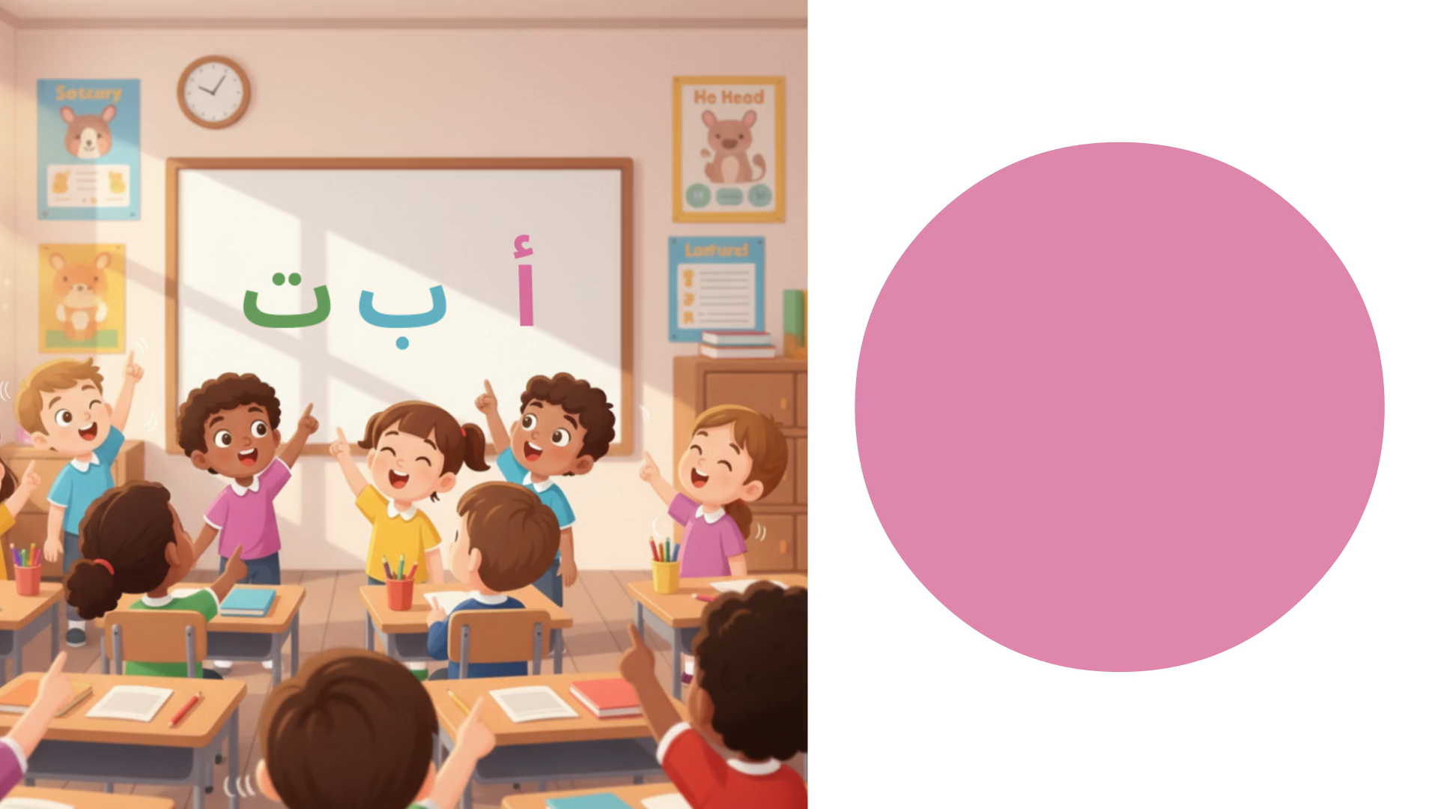
قفوا، سنردد أنشودة الحروف.
اختــتام الحــصة
إنتاج كتابي
قراءة
استـماع وتحدث
افتتاح الحصة

Slide 46
إنتاج كتابي
4
إنتاج كتابي
وصف صورة من خلال إنتاج كلمات تتضمن الحروف المقدمة

Slide 47

سنتعلم الآن كيف نصف صورة بكتابة الكلمة الناقصة في الجملة. سأبدأ أنا أولا. انتبهوا.
اختــتام الحــصة
إنتاج كتابي
قراءة
استـماع وتحدث
افتتاح الحصة

Slide 48
أقرأ هذا ، وعلى الصورة أرى فولاً. أقول: هذا فولٌ.
اختــتام الحــصة
إنتاج كتابي
قراءة
استـماع وتحدث
افتتاح الحصة
هذا .........

Slide 49
في كلمة فولٌ أسمع مقطعين: فو ـــ لٌ.
اختــتام الحــصة
إنتاج كتابي
قراءة
استـماع وتحدث
افتتاح الحصة
هذا .........

Slide 50
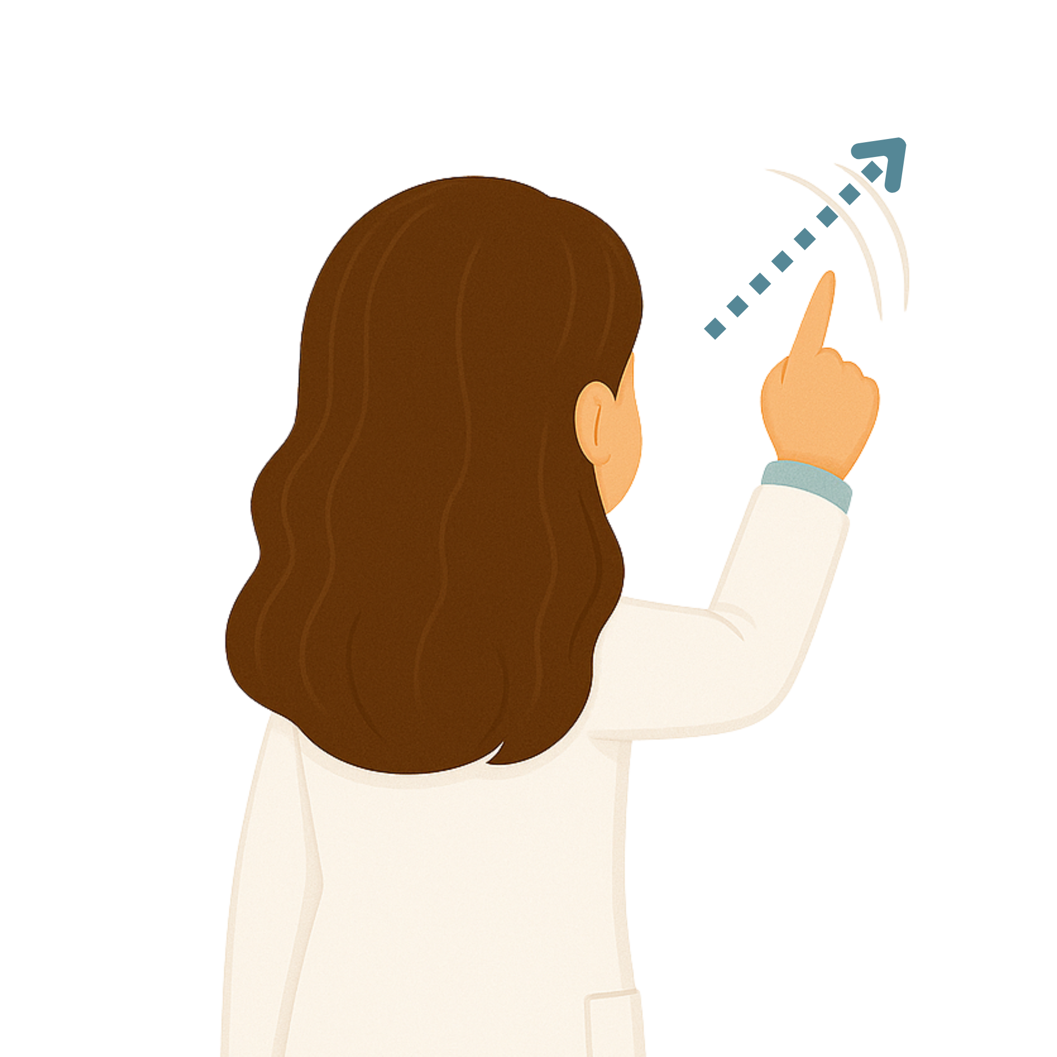
سأكتب الآن الكلمة وأنا أتذكر مقاطعها.
اختــتام الحــصة
إنتاج كتابي
قراءة
استـماع وتحدث
افتتاح الحصة
هذا .........

Slide 51

أقرأ الجملة كاملة لأتأكد أنها صحيحة: هذا فولٌ.
اختــتام الحــصة
إنتاج كتابي
قراءة
استـماع وتحدث
افتتاح الحصة
هذا فول

Slide 52
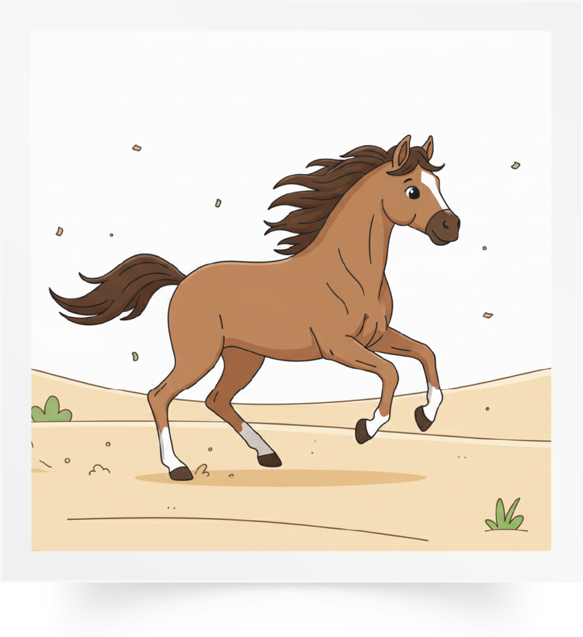
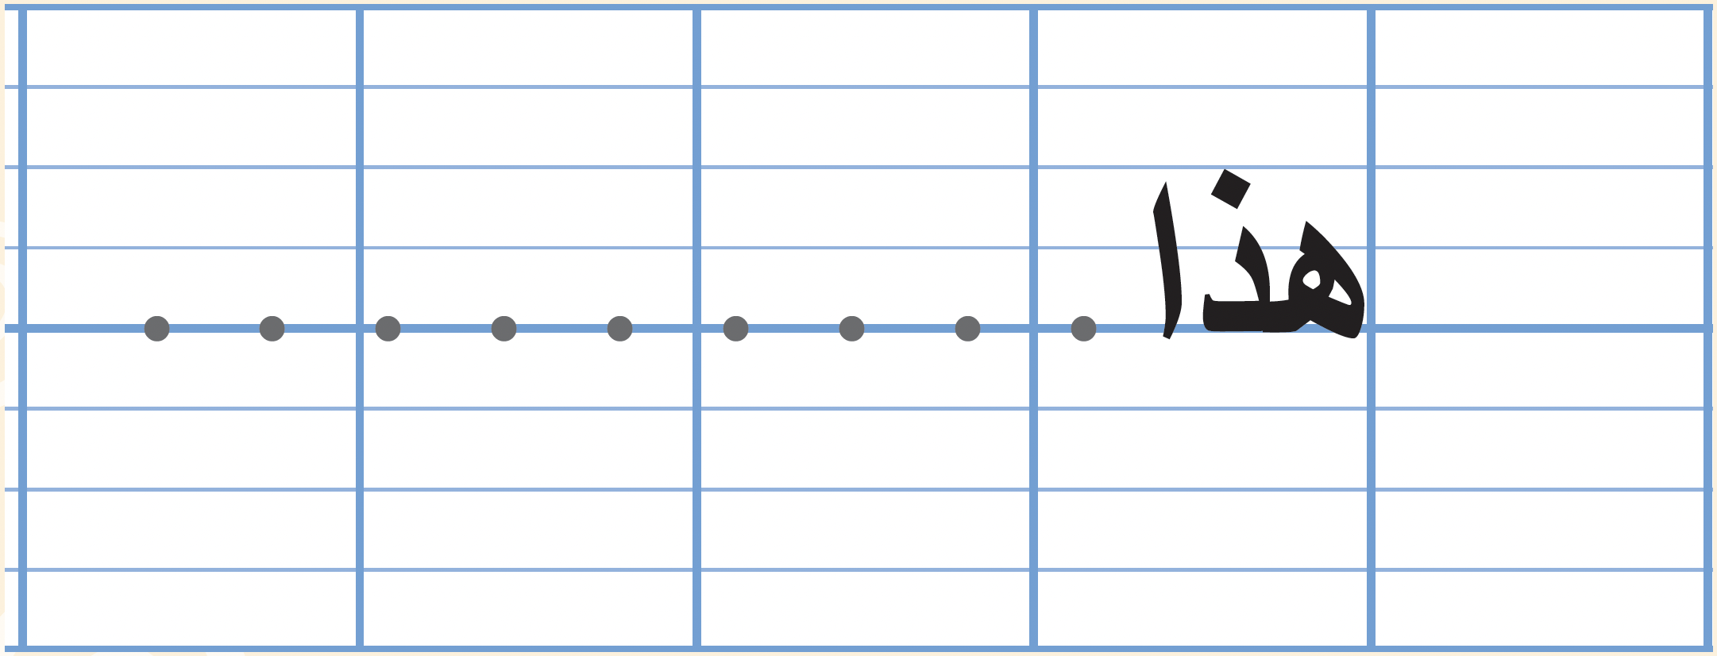
اختــتام الحــصة
إنتاج كتابي
قراءة
استـماع وتحدث
افتتاح الحصة
الآن دوركم أنتم. من يقوم إلى السبورة ليكتب الكلمة الناقصة في الجملة.

Slide 53
اختــتام الحــصة
إنتاج كتابي
قراءة
استـماع وتحدث
افتتاح الحصة
من يقرأ الجملة؟
فَرَس

Slide 54

اختــتام الحــصة
إنتاج كتابي
قراءة
استـماع وتحدث
افتتاح الحصة
خذوا الكراسة الصفحة 53،

Slide 55
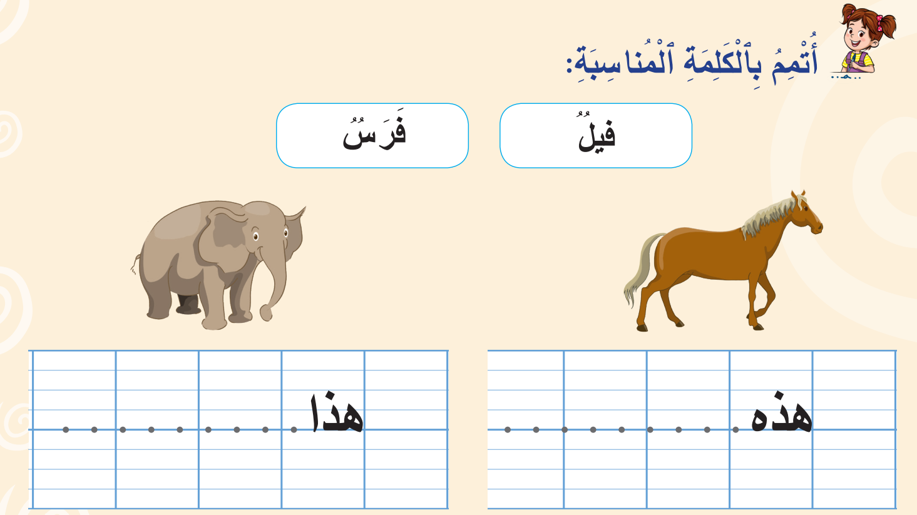
اختــتام الحــصة
إنتاج كتابي
قراءة
استـماع وتحدث
افتتاح الحصة
على كراساتكم، أكتبوا الكلمة المناسبة للصورة التالية.

Slide 56


اختــتام الحــصة
إنتاج كتابي
قراءة
استـماع وتحدث
افتتاح الحصة
من يمر إلى السبورة لكتابة الكلمة ؟

Slide 57
اختــتام الحــصة
إنتاج كتابي
قراءة
استـماع وتحدث
افتتاح الحصة
صححوا على كراساتكم
فيل

Slide 58


اختــتام الحــصة
إنتاج كتابي
قراءة
استـماع وتحدث
افتتاح الحصة
خذوا دفاتركم.

Slide 59
اختــتام الحــصة
إنتاج كتابي
قراءة
استـماع وتحدث
افتتاح الحصة
انقلوا «هذا» واكتبوا الكلمة الناقصة المناسبة للصورة.

Slide 60
اختــتام الحــصة
إنتاج كتابي
قراءة
استـماع وتحدث
افتتاح الحصة
صححوا على دفاتركم.
فَرَس

Slide 61
وقت النجمة الآن. الفائز بنجمة المشاركة بهدوء هو (هي) صديقكم (صديقتكم).......... صفقوا له (لها).
اختــتام الحــصة
إنتاج كتابي
قراءة
استـماع وتحدث
افتتاح الحصة

Slide 62
هل تتذكرون قانون النجمات؟ من جمع أكبر قدر من النجمات سيكون بطل هذا الأسبوع. بطل الأسبوع هو: ....
اختــتام الحــصة
إنتاج كتابي
قراءة
استـماع وتحدث
افتتاح الحصة

Slide 63


اختــتام الحــصة
5
اختــتام الحــصة
ماذا تعلمتم اليوم؟
واجباتكم المنزلية.

Slide 64
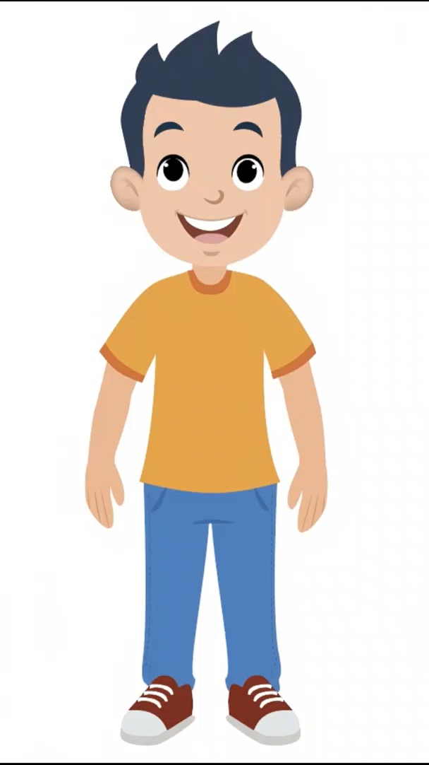
تعلمنا اليوم كيف نقرأ مقاطع وكلمات تتضمن الحروف المقدمة. من يقرأ الكلمة التالية؟
اختــتام الحــصة
إنتاج كتابي
قراءة
استـماع وتحدث
افتتاح الحصة
مَلابِسُ

Slide 65
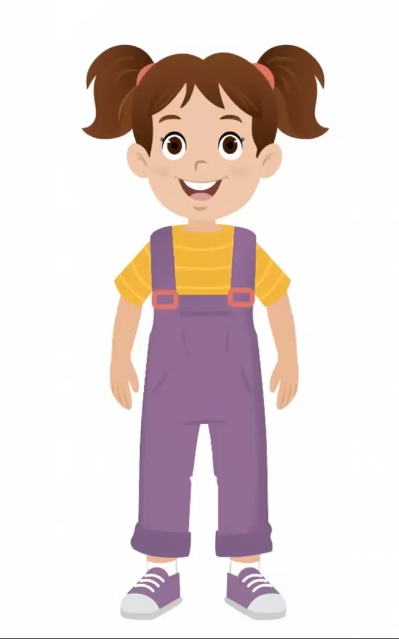
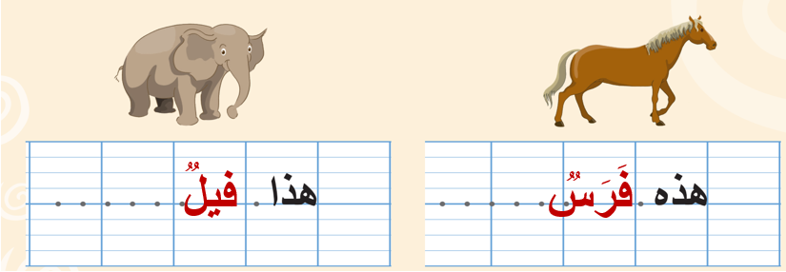
تعلمنا أيضا كيف نكمل جملة بالكلمة التي تصف ما يوجد في الصورة. ما هي الكلمات التي كتبناها؟
اختــتام الحــصة
إنتاج كتابي
قراءة
استـماع وتحدث
افتتاح الحصة

Slide 66

في البيت أعيدوا قراءة المقاطع و الكلمات على الصفحة 53.
في البيت أتدرب على الدمج وأعيد قراءة الكلمات على الصفحة 17 .
اختــتام الحــصة
إنتاج كتابي
قراءة
استـماع وتحدث
افتتاح الحصة

Slide 67


إلى الحصة القادمة.
اختــتام الحــصة
إنتاج كتابي
قراءة
استـماع وتحدث
افتتاح الحصة

Slide 68
بناء على إنجازات المتعلمين خلال الممارسة المستقلة
ما تقديرك لنسبة التحكم في هدف الدرس؟
تسجل النسبة على صفحة اليوم من مذكرة الأستاذ.

